Slide 1

Linha de montagem
Realizado por Tiago Guedes A97369
ComplicadaMente

Slide 2

Tópicos
Resumo do Tema
Metodologia de Desenvolvimento
Definição e Caracterização do Sistema
Levantamento e Analise de Requisitos
Especificação do Software
Sistema de Dados
Interfaces do Sistema
Implementação da Aplicação
Conclusões e Trabalho Futuro

Slide 3
Resumo do TEMA

Slide 4
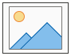

Contextualização
Motivação e Objetivos
Utilidade do Sistema

Slide 5
Metodologia de desenvolvimento

Slide 6

Definição e Caracterização do Sistema
Recursos Necessários
Maqueta do Sistema
Medidas de Sucesso

Slide 7
levantamento e análise de requisitos

Slide 8
Requisitos Funcionais
RF3: O sistema deve permitir que o utilizador registe encomendas associando o nome de cliente, tipo de quebra-cabeças, quantidade e data de entrega prevista.
RF4: O sistema de verificar automaticamente o stock existente no armazém, enviando uma notificação ao utilizador caso exista abaixo da quantidade requerida.

Slide 9
Requisitos não funcionais
RNF6: O sistema devera ser modular e de fácil manutenção, garantindo que na existência de algum erro, seja fácil a identificação e a correção do mesmo.
RNF7: A plataforma devera ter uma boa performance, tanto em termos de resposta como em processamento.

Slide 10
Validação de REQUISITOS

Slide 11
Especificação DO SOFTWARE

Slide 12

Aspetos COmportamentais
Requisitos
Use Cases
Diagrama de Atividades

Slide 13
Aspetos Estruturais
Use Cases
SubSistemas

Slide 14
Sistema de dados

Slide 15
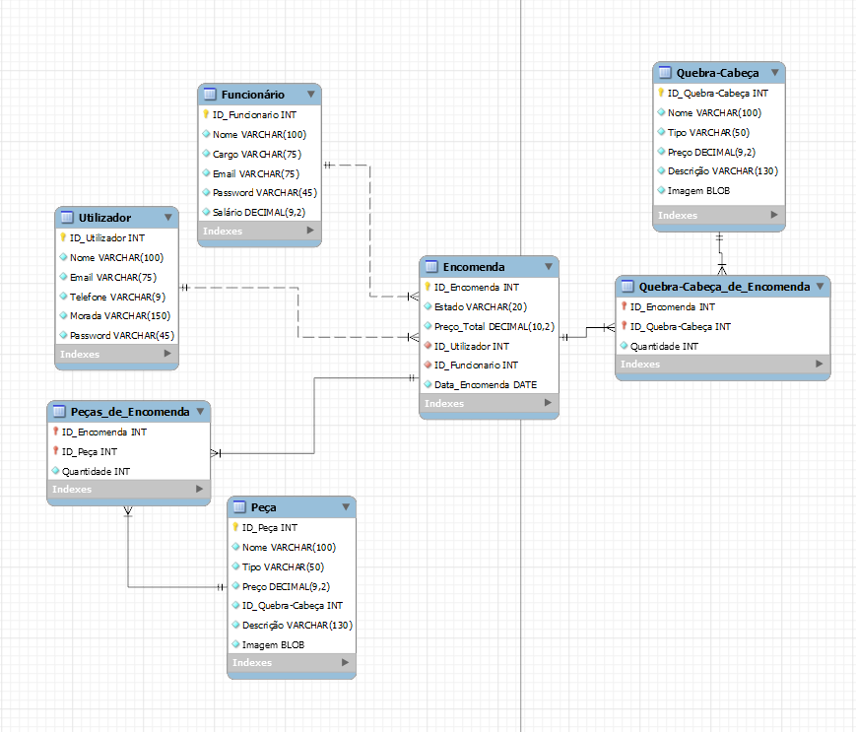
Caracterização e Identificação das Entidades e Atributos
Relacionamentos Necessários entre as mesmas

Slide 16
Interfaces do sistema

Slide 17

Diagramas de Atividade
Esboço de Interfaces (Mockups)

Slide 18
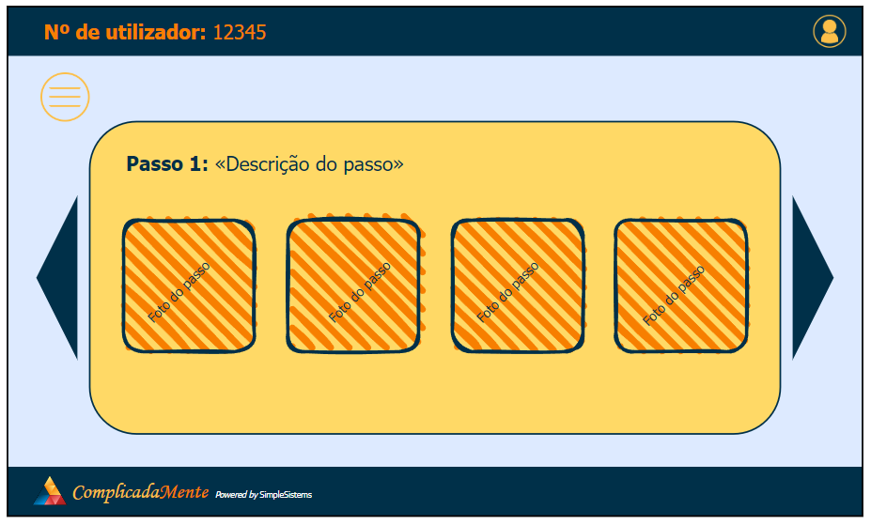

Slide 19
Implementação da aplicação

Slide 20







Estrutura da Implementação
Interfaces
Lógica de Negócio
Camada de Dados

Slide 21
Demonstração

Slide 22
Conclusões E TRABALHO FUTURO

Slide 23
Linha de montagem
Realizado por Tiago Guedes A97369
ComplicadaMente

